Slide 1
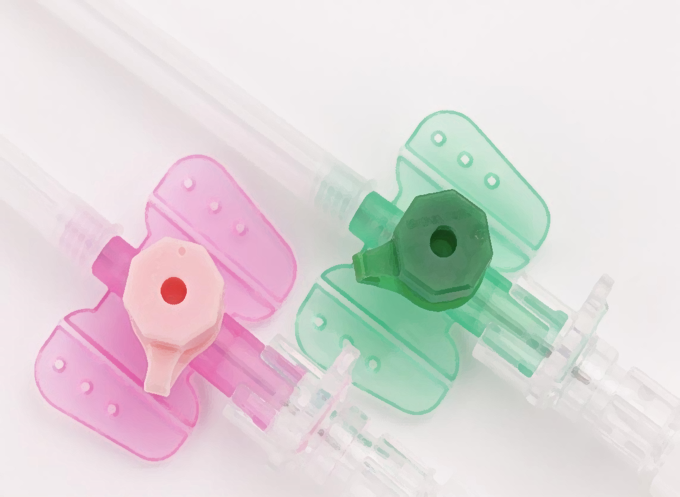
Vous allez perfuser un patient atteint d’une épidermolyse bulleuse sévère
Siège social :
12 rue Jean Giono – 69490 VINDRY SUR TURDINE
contact@debra.fr

Slide 2
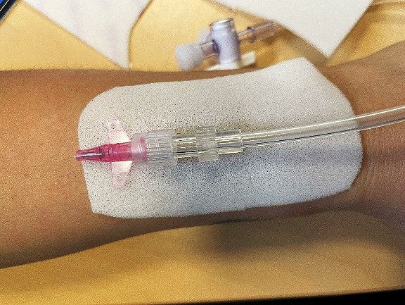
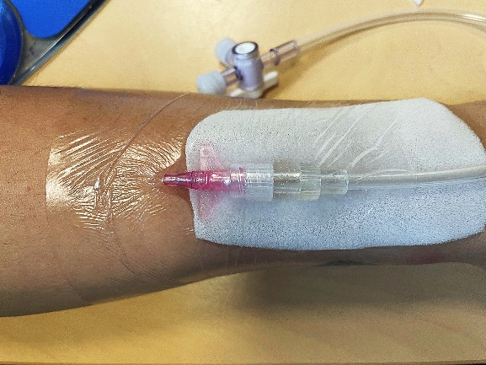
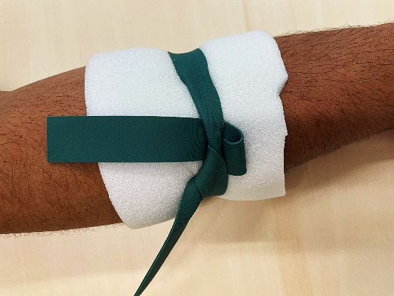
Recommandations générales
Désinfecter délicatement la zone où vous allez perfuser.
Quand votre perfusion est posée, placer un MEPILEX TRANSFER sous la VVP.
Pas de dispositifs collants (type : Sparadrap, Mepor, Tegaderm, Steristrip…).
Utiliser des compresses non tissées pour appliquer un antiseptique avant tout geste invasif.
Être à l’écoute du patient +++ qui connaît très bien sa maladie et pourra vous conseiller si besoin.
Vous allez perfuser
Avant de positionner votre garrot, placer un MEPILEX épais autour du bras.
Maintenir votre VVP à l’aide d’un MEPITEL FILM.
Le MEPITEL FILM étant un pansement siliconé peu adhérant, n’hésitez pas à renforcer la perfusion avec une bande. Il peut être retiré plus facilement avec un spray siliconé sur peaux très fragiles.

